Slide 2
Partenariat Local de Prévention ESTAIMPUIS VILLAGE
Les voisins
veillent !

Slide 3
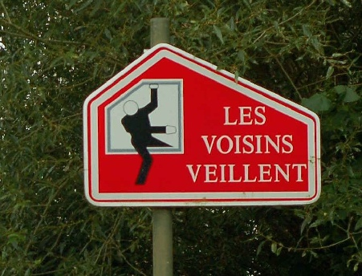

Slide 4
Le PLP en quelques mots
Accord de coopération entre la police, les habitants d’un quartier déterminé et l’Administration ;
Se traduit par l’échange d’informations entre les citoyens et la police ;
Ne peut être assimilé à une garde civile ou une milice => pas de tâches policières pour les membres du PLP !!

Slide 5
Objectifs du PLP
Accroître le sentiment de sécurité ;
Renforcer la cohésion au sein d’un quartier ;
Conscientiser à l’importance de la prévention ;
Renforcer la collaboration entre les citoyens et la police ;
=>Afin d’atteindre ces objectifs, les acteurs du PLP veillent à encourager les mesures préventives, à impliquer le citoyen dans la sécurité de son environnement et à accroître sa propension à déclarer et signaler des faits.

Slide 6
Acteurs du PLP (1)
Les membres du PLP :
La participation au PLP est ouverte à tous citoyens et commerçants du quartier concerné désireux de s’impliquer dans le partenariat. Ceux-ci s’engagent à collaborer bénévolement à l’échange d’informations avec les services de police ainsi qu’avec les autres membres du PLP. Ces informations consistent en des faits, des personnes, véhicules ou comportements suspects.
Aucune cotisation ne sera réclamée aux Membres

Slide 7
Acteurs du PLP (2)
Le coordinateur et les co-coordinateurs :
Le coordinateur est un citoyen-membre, désigné par vote par l’ensemble des membres du PLP, qui, avec le fonctionnaire de police mandaté et les éventuels co-coordinateurs, coordonne le PLP. En cette qualité, il agit comme personne de contact et de concertation entre la police, les autorités communales et les membres du PLP
le(s) co-coordinateur(s) : Désigné par vote. Il s’occupe d’un secteur défini, aide le coordinateur dans ses taches et participe au réunion du Comité de Pilotage.

Slide 8
Acteurs du PLP (3)
Le fonctionnaire de police mandaté :
Le rôle du fonctionnaire de police mandaté est d’accompagner le PLP. En cette qualité, il est chargé de contrôler le fonctionnement du PLP ainsi que de suivre et évaluer l’échange d’informations entre la police et les citoyens. Il s’agit de l’Inspecteur Principal VANDEKERKOVE.

Slide 9
Acteurs du PLP (4)
Le Comité de Pilotage :
Chaque mois, ce Comité se rassemble afin de faire évoluer le PLP d’Estaimpuis Village
Ce groupe de Pilotage est composé des personnes suivantes :
Magali DELEERSNYDER, Coordinatrice
Karl VALLEE, Co-coordinateur secteur Centre
Joëlle DELMEULE, Co-coordinatrice secteur Nord
André LIBBRECHT, Co-coordinateur secteur Sud
Eddy VERCLEVEN, (publications)
Mr Daniel SENESAEL, Député-Bourgmestre pour l’Entité d’Estaimpuis
Kévin DUVINAGE, attaché au cabinet du Bourgmestre
Georges VANDEKERKOVE, Inspecteur Principal, Agent de quartier pour le village d’Estaimpuis

Slide 10
Fonctionnement du PLP (1)
Lorsqu’un citoyen membre du PLP constate dans son quartier une situation ou un comportement suspect, il peut signaler les faits de plusieurs manières :
Au commissariat de police de proximité d’Estaimpuis, en semaine de 08h00 à 12h00 et de 13h30 à 17h00 au 056/48.13.90.
2) Au commissariat central de PECQ (Val de l’Escaut)
Au 101
Par l’utilisation du système VALESMS
A son coordinateur ou co-coordinateur

Slide 11
Fonctionnement du PLP (2)
Suite au signalement d’un problème, l’information sera traitée, jaugée, vérifiée puis, éventuellement, diffusée à TOUS LES MEMBRES DU PLP ESTAIMPUIS.
De ce fait, le terme « les voisins veillent » prendra tout son sens. Les citoyens du PLP joueront le rôle de relais et pourront, à leur tour, participer à l’ajout d’information.
L’évolution de la situation présente pourra faire l’objet d’un feedback auprès des membres par l’envoi d’un sms.

Slide 12
Fonctionnement du PLP (3)
Remarques :
Il est important pour les membres du PLP de se présenter en tant que tels lors des éventuels signalement à la police (Pecq, 101). Cette précision sera notifiée sur les fiches d’intervention informatisées.
Lors du signalement, il est essentiel de fournir des informations les plus précises possibles : apparence, signes distinctifs, description du véhicule, numéro de plaque, lieu, nombre, …

Slide 13
Aspect financier
Le PLP engendre des frais :
Organisationnels : réunions, correspondances, autocollants, panneaux,…
De communication : envoi de SMS
=> Ces frais sont entièrement pris en charge par les autorités communales Policières. Il s’agit d’un service gratuit pour les citoyens membres.

Slide 14
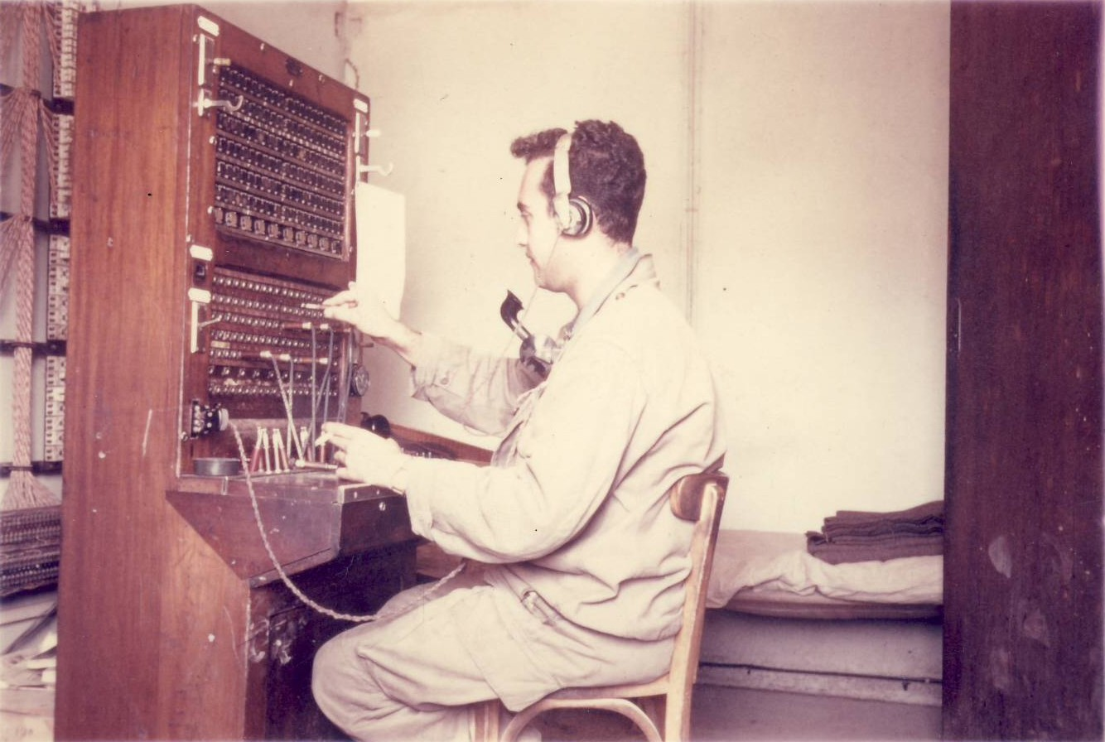
Moyens de communication et d’information (1)
VALES-SMS (PLP INFO)

Slide 15
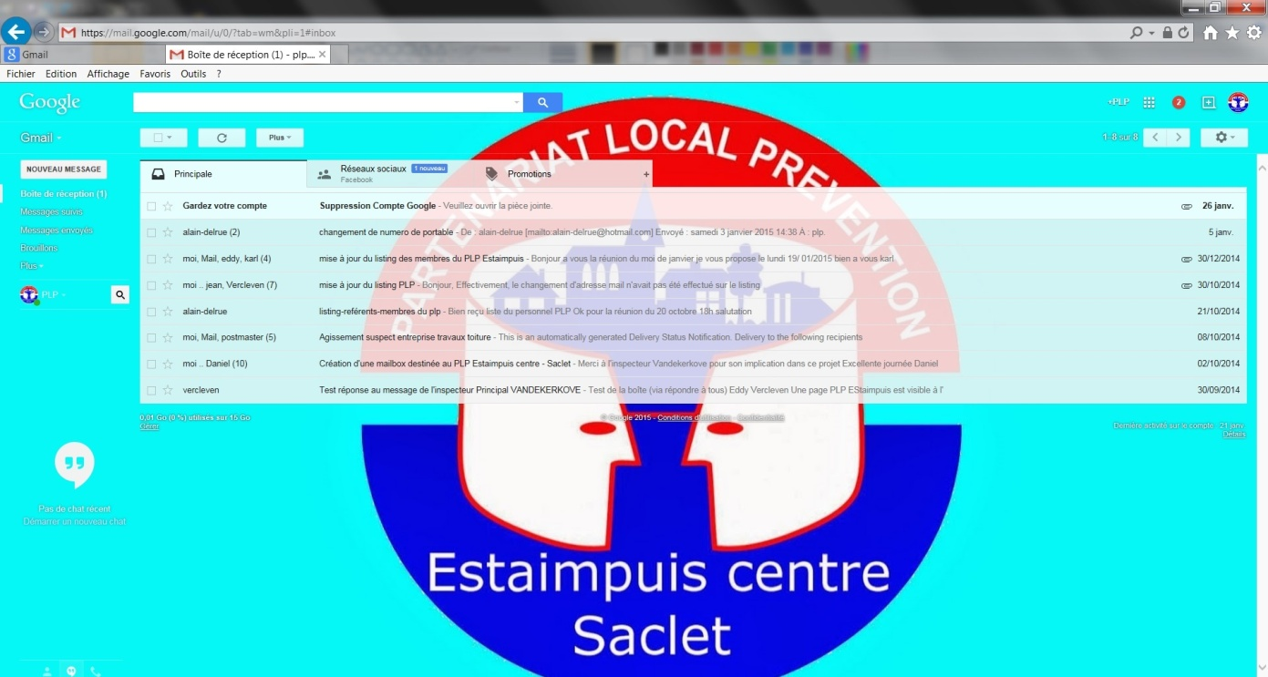
Moyens de communication et d’information (2)
Adresses Mails des Membres mais également du P.L.P.
plp.estaimpuis@gmail.com

Slide 16
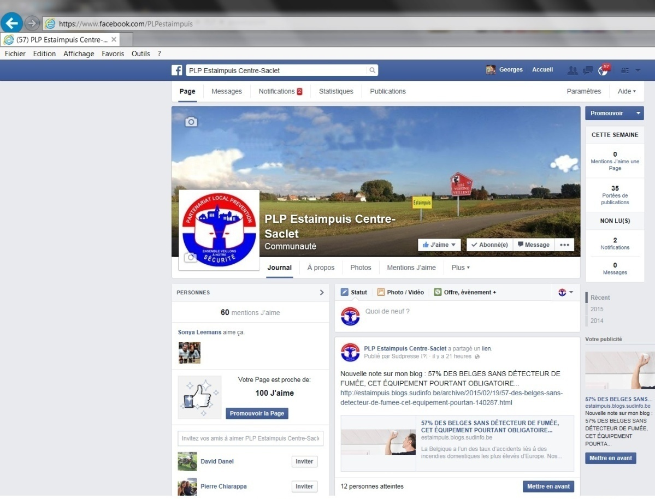
Moyens de communication et d’information (3)
Le Facebook du PLP (PLP Estaimpuis Centre-Saclet)

Slide 17
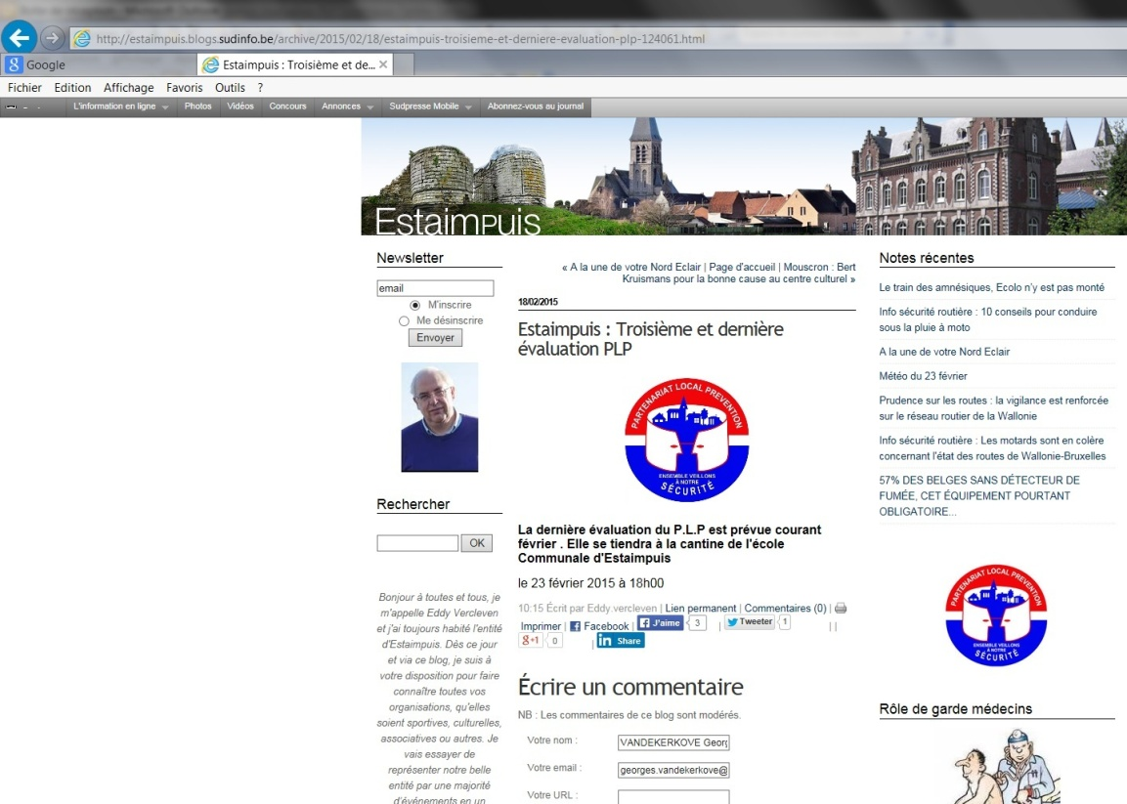
Moyens de communication et d’information (4)
Le blog de Eddy VERCLEVEN. La gazette virtuelle d’Estaimpuis et de ses environs.
http://estaimpuis.blogs.sudinfo.be

Slide 18
VALESMS - Vols

Slide 19
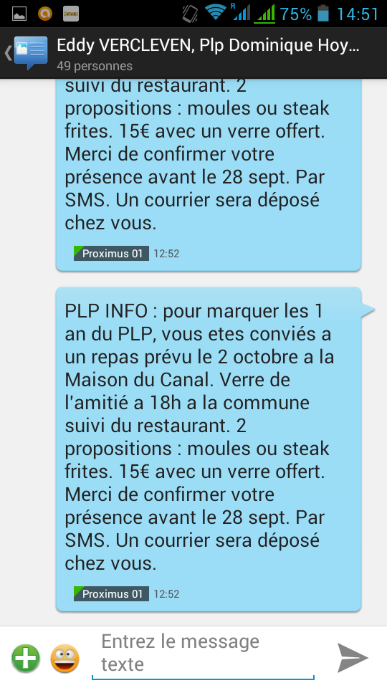
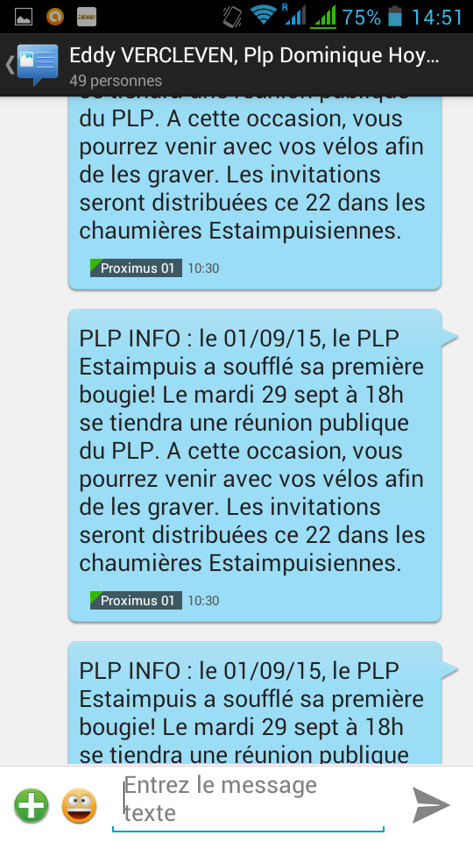
VALESMS - Evènements

Slide 20
VALESMS - Prévention

Slide 21
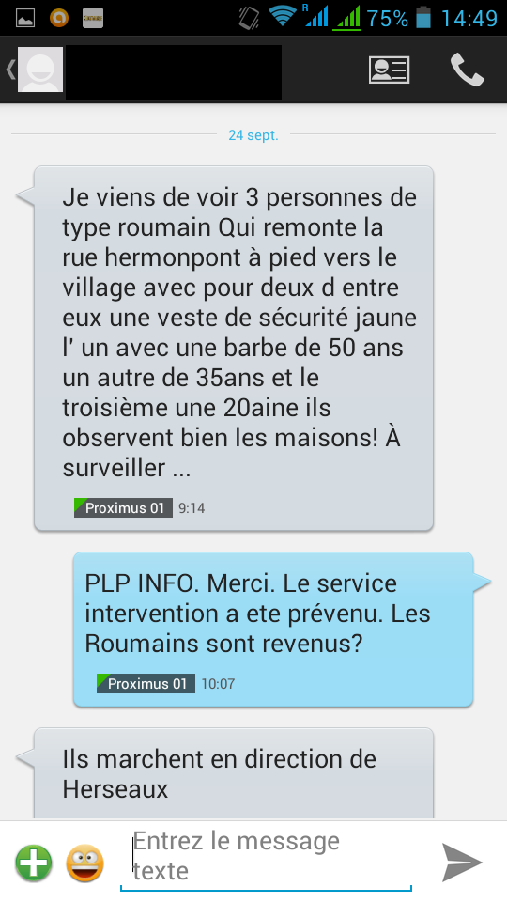
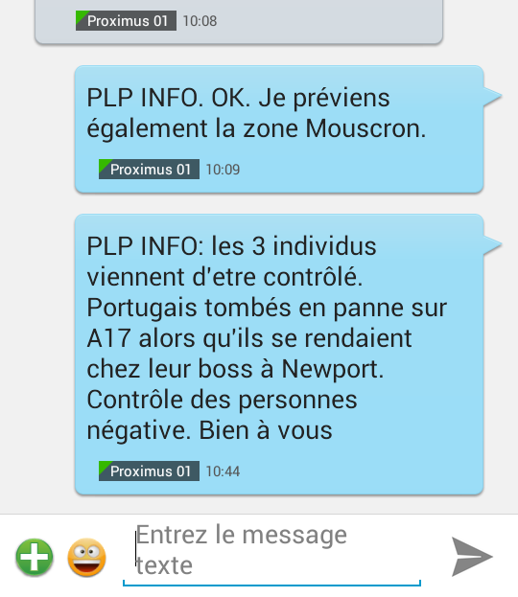
VALESMS Info, traitement,vérification, feedback

Slide 22
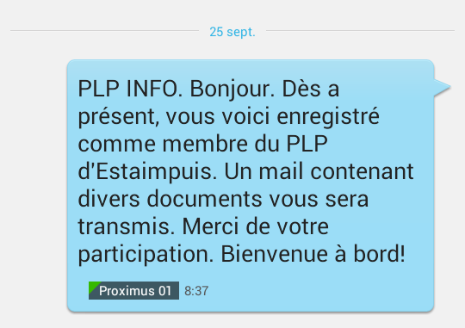
VALESMS - accueil

Slide 23
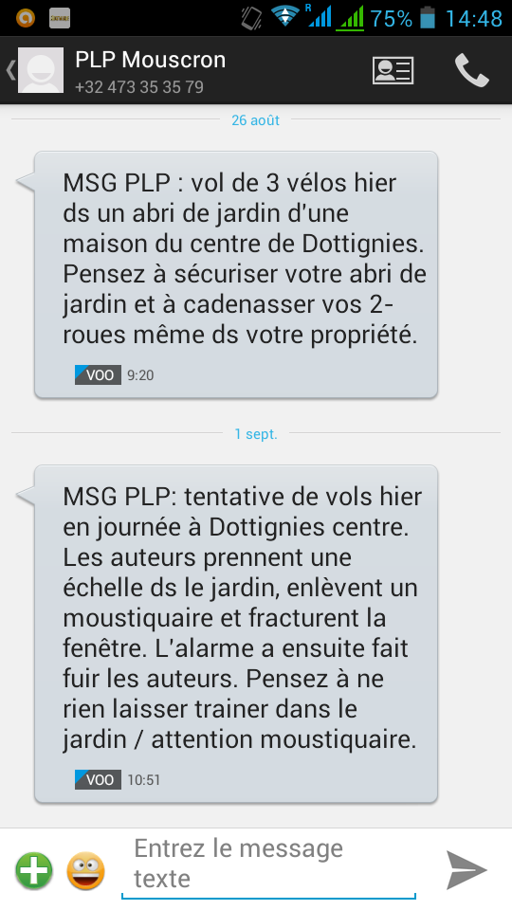
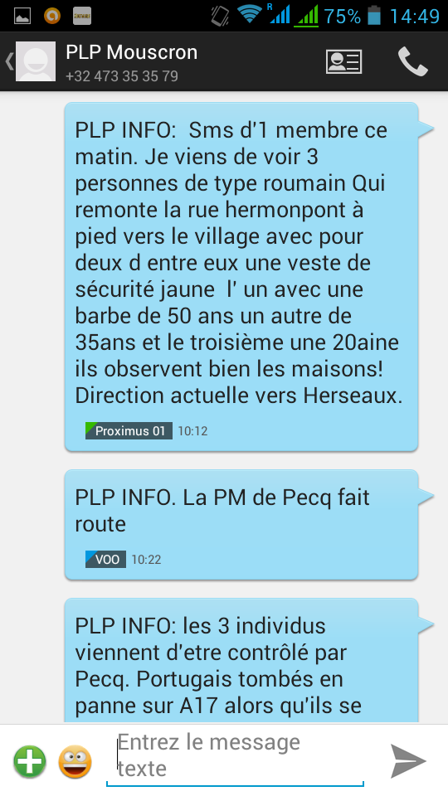
Transfert, échange d’infos entre PLP

Slide 24
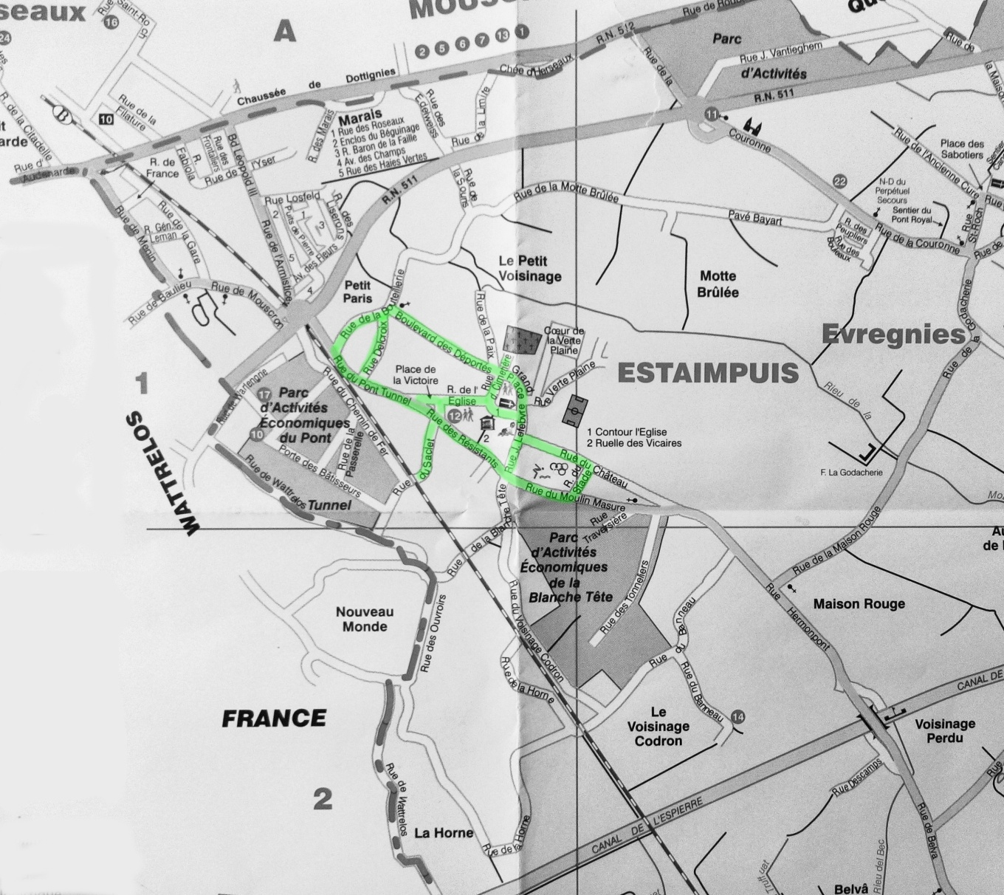
Périmètre du 01/09/14 au 20/04/2015

Slide 25
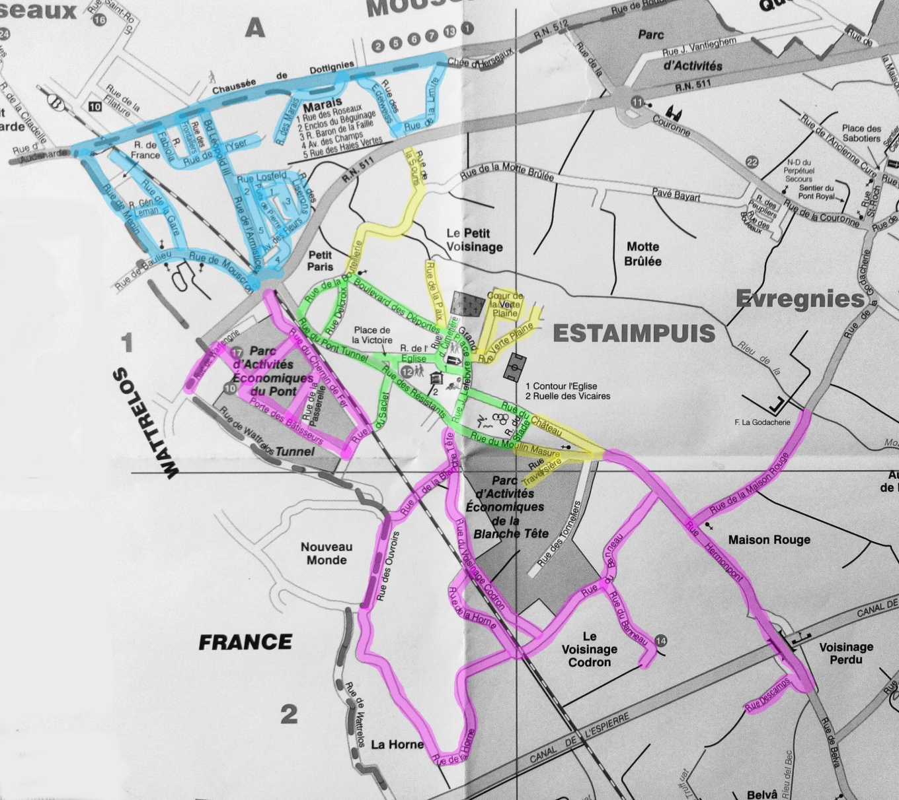
Le 20/04/2015, après une période test de 6 mois, l’évaluation s’étant montrée concluante, le périmètre à été élargi à l’entièreté du village.
Centre : Karl VALLEE
Secteur Nord : Joëlle DELMEULE
Secteur Sud : André LIBBRECHT

Slide 26
Suite à l’expansion du PLP à l’ensemble du village d’Estaimpuis, 6 panneaux « les voisins veillent » ont été placés aux points d’accès principaux.

Slide 27
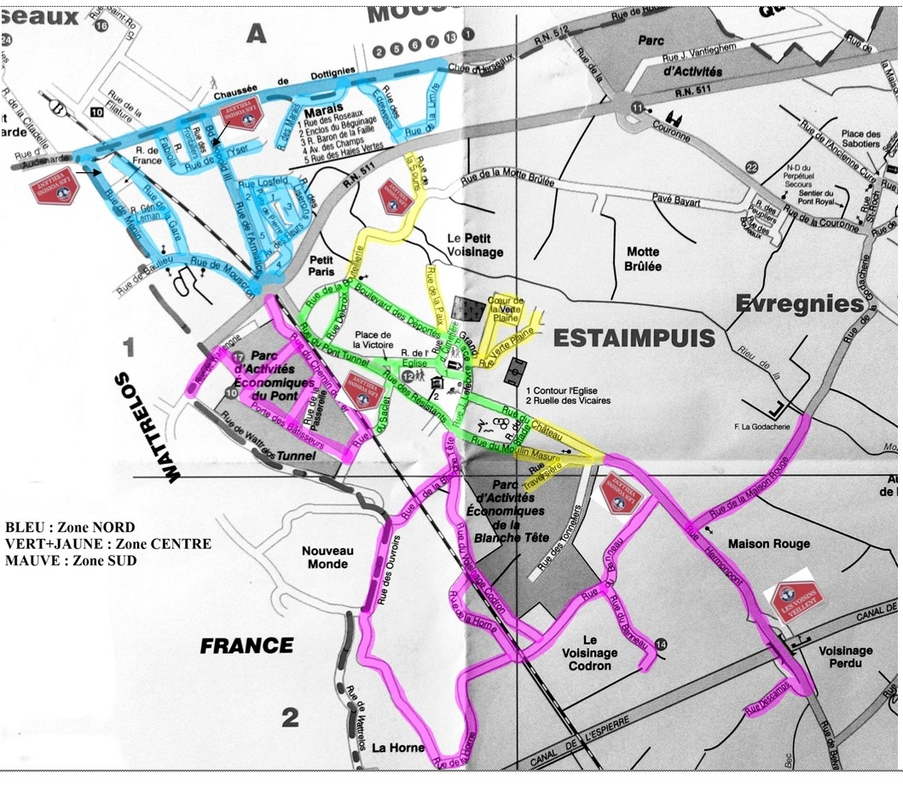

Slide 28
A ce jour, la zone PLP Estaimpuis comprend :
* Secteur NORD : 19 foyers + la Co-coordinatrice
* Secteur CENTRE : 66 foyers + la Co-coordinatrice
* Secteur SUD : 18 foyers + le Co-coordinateur

